Slide 1
‘Welkom in pension Harderwijk’
Instructie les vooraf aan het bezoek aan Stadsmuseum Harderwijk

Slide 2
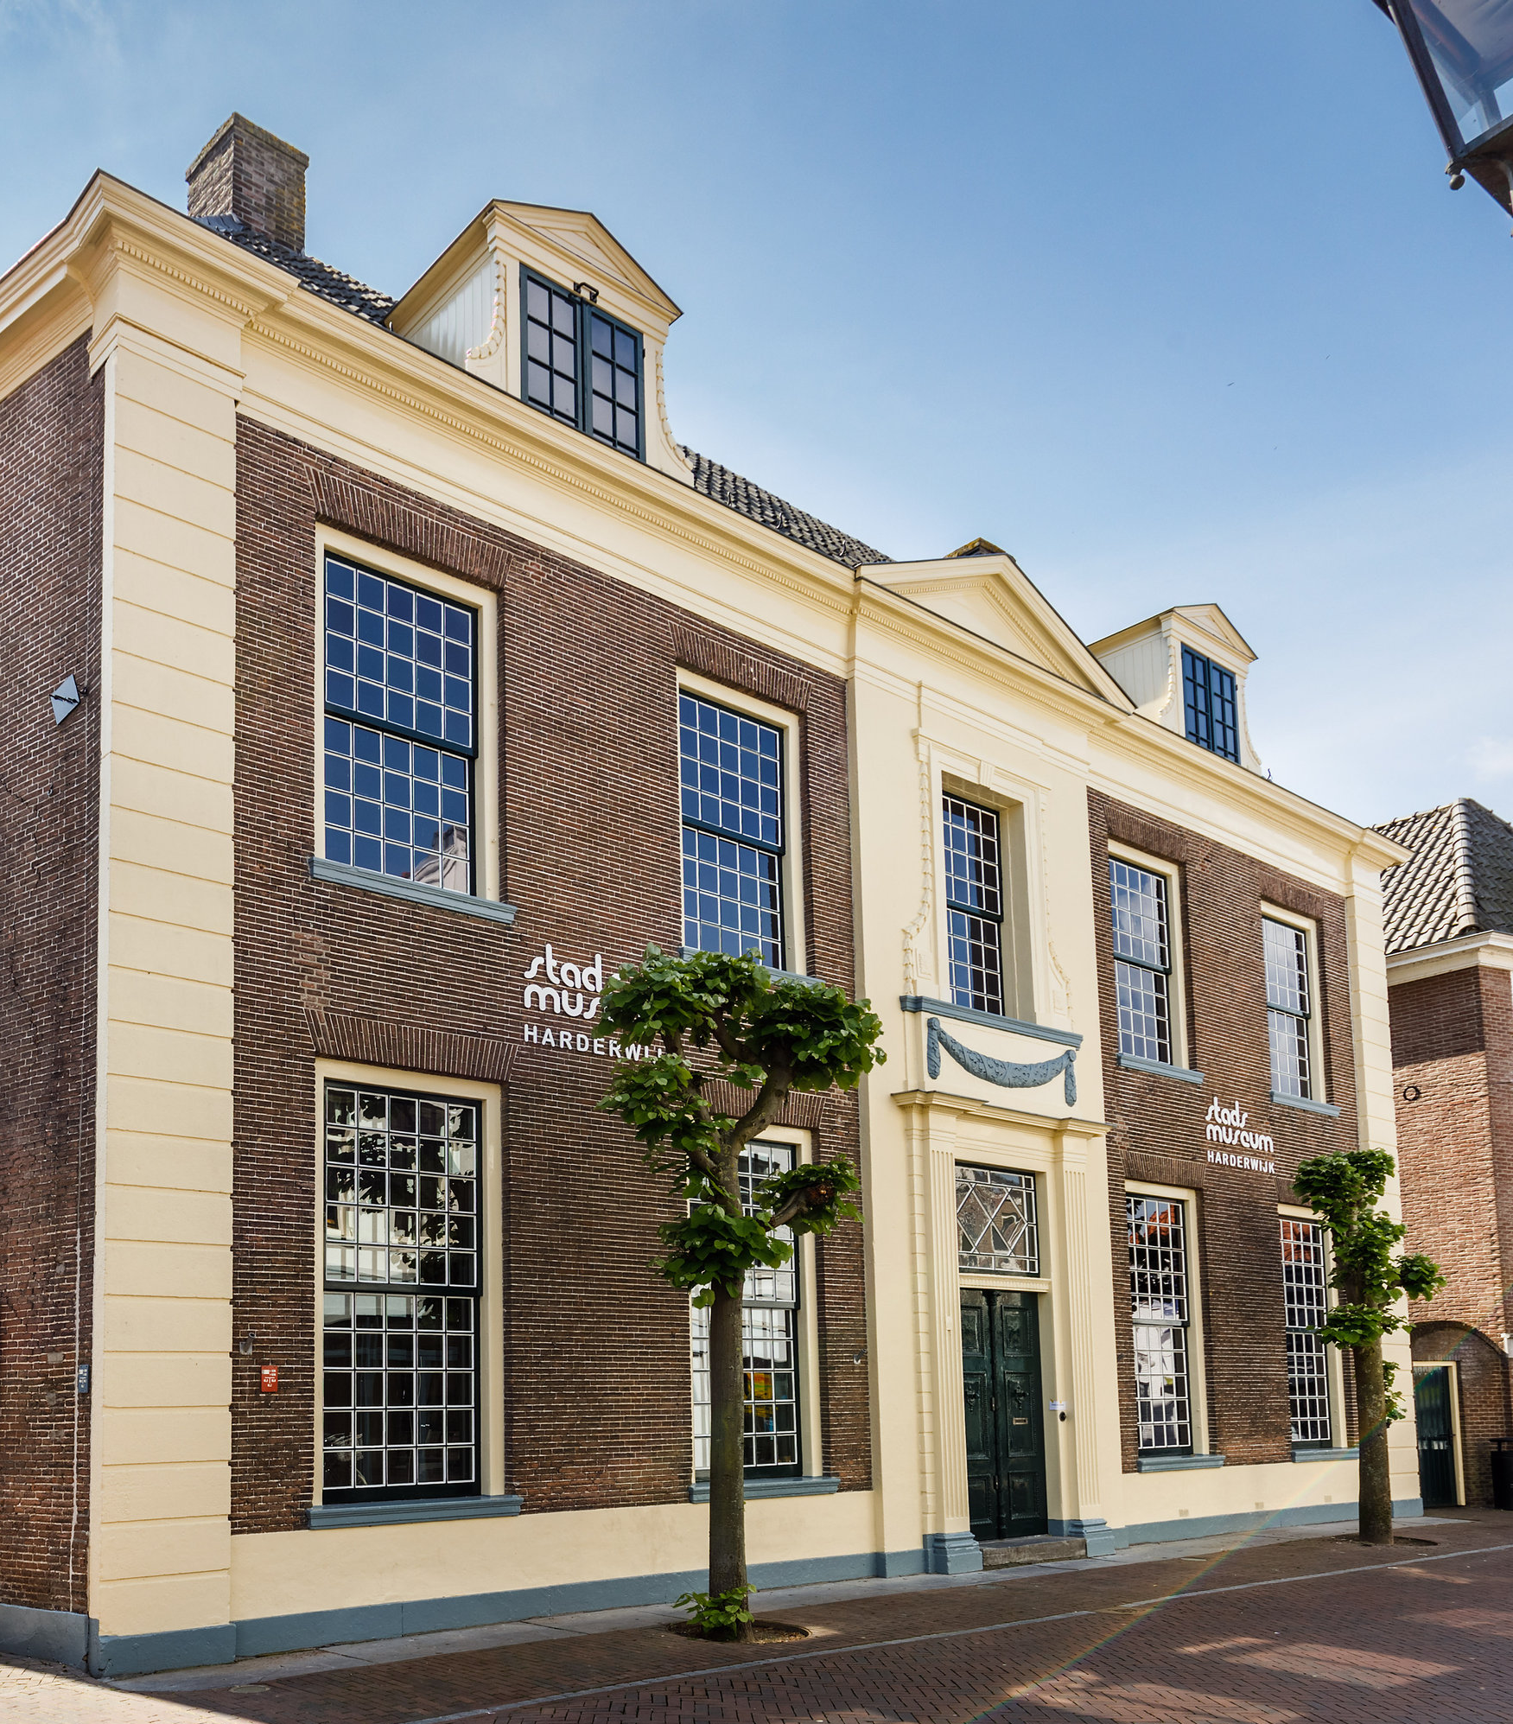
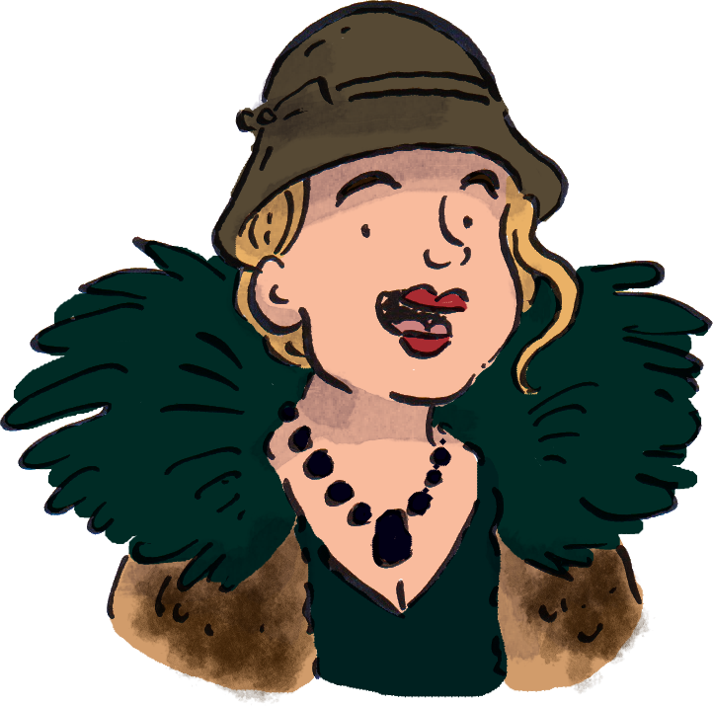
Stadsmuseum Harderwijk
Jullie gaan binnenkort een bezoek brengen aan het Stadsmuseum in Harderwijk. Maar… Wat weten jullie al over het museum?
Waar zou dit museum over gaan?
Wat zou er te zien zijn?
Welke soorten musea kennen jullie?

Slide 3
Pension Harderwijk
Wat is een pension?
Welke gasten zouden we in een pension tegen kunnen komen?
Hoe zou het museum aan de verhalen gekomen zijn?
Hebben deze gasten echt bestaan of niet?

Slide 4
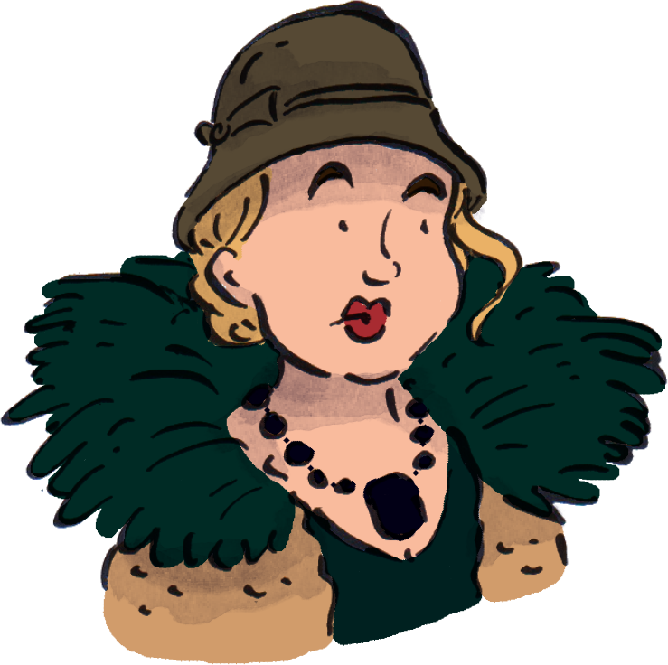
Regels in het museum
Jullie zijn straks ook te gast in Pension Harderwijk. In een museum gelden er regels.
Rustig lopen;
Rustig praten;
Nergens aanzitten, tenzij anders vermeld;
Foto’s maken mag, zolang je niet flitst.
Welke regels zouden dit kunnen zijn?

Slide 5
Razende Reporters
Over één van de pensiongasten gaan jullie in de volgende les op school een verhaal schrijven. Jullie gaan schrijven over iets wat hij/zij heeft meegemaakt op een dag.
Eerst gaan jullie vragen bedenken, waarop je de antwoorden in het museum hoopt te vinden. Bedenk met degene naast je of in je groepje 10 vragen die jullie zouden kunnen helpen met een verhaal over een pensiongast te schrijven.
Vergelijk de vragen klassikaal.
Maar wat zijn goede vragen? Goede vraag! Je gaat een verhaal schrijven over hoe een dag van deze pensiongast er uit zou hebben kunnen zien. Bedenk wat je graag over deze gast te weten wil komen, voorbeelden:
- Wat was zijn/haar beroep? - Hoe oud zou deze pensiongast zijn geweest? - Waar komt hij/zij vandaan? - Welk voorwerp had deze pensiongast altijd bij zich?

Slide 6
Pensiongasten
Kies nu 3 pensiongasten uit waar je graag meer over wil weten. Ga voor de pensiongasten die jou het meest leuk lijkt om over te schrijven;
Schrijf 5 vragen per pensiongast op waarvan je de antwoorden hoopt te vinden in het museum.
De Scheepsjongen
De Kunstenares
De Non
De Muntmeester
De Student
De Soldaat
Het Vissersmeisje
Het Weeskind
De Joodse Violist
De Ondernemer
De Spion

Slide 7
Tips voor tijdens het bezoek
Het kan zijn dat je niet alle antwoorden op je vragen te vinden zijn in het museum. Kijk dan naar wat er wel wordt verteld of getoond over deze pensiongast;
Een gast kan een onderdeel van een groter geheel zijn. Bijvoorbeeld, jullie zijn een leerling op een school. De school heeft ook een geschiedenis. En eventueel met de informatie over de plek kun je het verhaal over je pensiongast aanvullen;
Kom je er niet uit? Vraag het de museumdocent!

